Slide 1
ФІЗИЧНА РЕАБІЛІТАЦІЯ ПРИ ЗАХВОРЮВАННЯХ
СЕРЦЕВО-СУДИННОЇ СИСТЕМИ.

Slide 2
З 1980 року в медицині існує Міжнародна класифікація захворювань серцево-судинної системи, яка була прийнята 29-й сесією Всесвітньої асамблеї охорони здоров’я (Женева, 1976).
Згідно з нею всі хвороби серцево-судинної системи (ССС), при яких проводиться фізична реабілітація хворих, розподіляються на такі групи:
1. Ішемічна хвороба серця (інфаркт міокарда, стенокардія).
2. Гіпертонічна хвороба серця.
3. Гіпотонічна хвороба серця.
4. Вегето-судинна дистонія
5. Ревматизм і вади серця (природжені та набуті).
6. Захворювання артерій (облітеруючий ендортериїт, атеросклероз).
7. Захворювання вен (варикозне розширення вен, тромбофлебіт).
8. Неревматичні захворювання серця (септичний бактеріальний ендокардит, міокардит, перикардит, дистрофія міокарду та ін.)

Slide 3
Причини виникнення захворювань ССС (загальні):
атеросклероз,
інфекції, інтоксикації,
спадковість,
порушення обміну речовин,
фізичні і нервово-психічні перевантаження

Slide 4
Фактори ризику:
гіподинамія,
ожиріння,
захворювання ендокринної системи,
вживання алкоголю,
паління тютюну тощо

Slide 5
Основні симптоми захворювань серцево-судинної системи
Захворювання серцево-судинної системи виявляються болем у ділянці серця, порушенням його ритму, серцебиттям, задишкою, набряками, синюхою (ціаноз). Вони супроводжуються недостатністю кровообігу різного ступеня.
Тахікардія (прискорене серцебиття) – закономірна реакція серця на недостатність його функції, коли воно не в змозі посилити свою роботу за рахунок ударного об’єму крові і реагує тільки прискоренням ритму (до 100-140 і більше поштовхів за хвилину). Таким чином, тахікардія є одною з перших ознак серцевої недостатності.

Slide 6
Задишка є найбільш характерним виявом серцевої недостатності з боку дихальної системи. Її поява обумовлена посиленим подразненням дихального центру під впливом накопиченого в крові двоокису вуглецю, а також ускладненням дихання внаслідок застійних явищ у легенях у зв’язку з недостатністю функції лівого шлуночка.
Серцева астма – напади важкої задухи, які, зазвичай, з’являються у першій половині ночі під час сну внаслідок збільшення застою крові в легенях.

Slide 7
Набряки є основним проявом серцевої недостатності, яка обумовлена затримкою води в організмі. Спочатку підвищується маса тіла (на 1,5-2 кг), а потім з’являються і наявні набряки. Вони локалізуються в підшкірній клітчатці, у плевральній і черевній порожнинах.
Цианоз – синюшний колір шкіряних покровів - є найбільш частим виявом серцевої недостатності в результаті підвищення абсолютної кількості відновленого гемоглобіну в крові.

Slide 8
Зниження периферичної температури обумовлене тим, що уповільнення току крові посилює тепловіддачу і викликає підвищену мерзлякуватість хворих із серцевою недостатністю.
Кровохаркання виникає при серцевій недостатності внаслідок застою крові в легенях, переповнення кров’ю дрібних судин і їх розривів.

Slide 9
Загальні засади застосування ЛФК при захворюваннях ССС
Принципи реабілітації хворих із захворюваннями ССС:
1. Ранній початок реабілітаційних заходів.
2. Комплексний підхід з поступовим включенням різних реабілітаційних заходів.
3. Індивідуальний підхід

Slide 10
Особливості ФР при захворюваннях ССС:
1. ФР при захворюваннях серця є засобом первинної та вторинної профілактики ускладнень захворювань серця.
2. Безперервність і поетапність впливів.
3. ФР хворих із захворюваннями серця будується з урахуванням стадії серцево-судинної недостатності

Slide 11
Засоби фізичної реабілітації
1 . ЛФК (всі види фізичних вправ).
2 . Лікувальний масаж (класичний і сегментарно- рефлекторний) .
3 . Фізіотерапія : електросон , електрофорез лікарських речовин , аеротерапія , інгаляції , водолікування , ванни (перлинні , хвойні , йодобромні).
4 . Психотерапія .
5 . Трудотерапія .
6 . Механотерапія.

Slide 12
Завдання ЛФК при захворюваннях ССС:
1. Поліпшення коронарного кровообігу.
2. Поліпшення екстракардіальних (периферичних) факторів кровообігу.
3. Поліпшення та нормалізація обмінних процесів в організмі і серцевому м'язі.
4. Поліпшення функції дихальної системи.
5. Адаптація ССС і всього організму до поступового збільшення фізичного навантаження.
6. Поліпшення психоемоційного стану хворого.
7. Адаптувати хворих до побутових і професійних навантажень

Slide 13
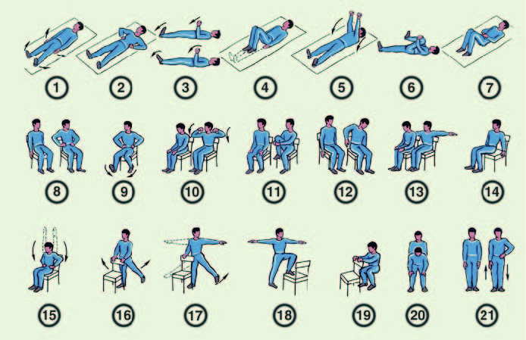

Slide 14
